Slide 1
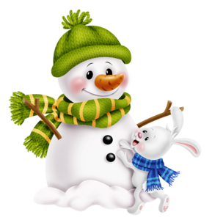
ИНТЕРАКТИВНАЯ
НОВОГОДНЯЯ
игра по сказкам
Автор работы: Клоченко Г.П.
МДОАУ «Детский сад № 102» г. Орска

Slide 2

Будьте внимательны!
Неправильный ответ – исчезнет.
Правильный ответ
увеличится в размере,
вы услышите барабанную дробь,
нажмите на стрелку для перехода
на следующий слайд.
Удачи!

Slide 3
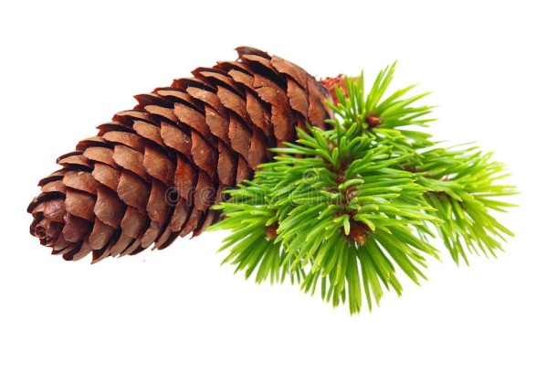

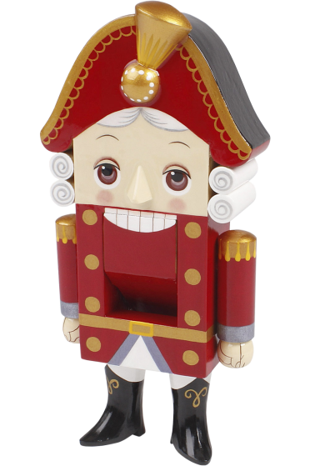
В какую новогоднюю игрушку превратил молодого принца Король мышей в сказке Гофмана ?
Щелкунчика
Чебурашку
Шишку

Slide 4
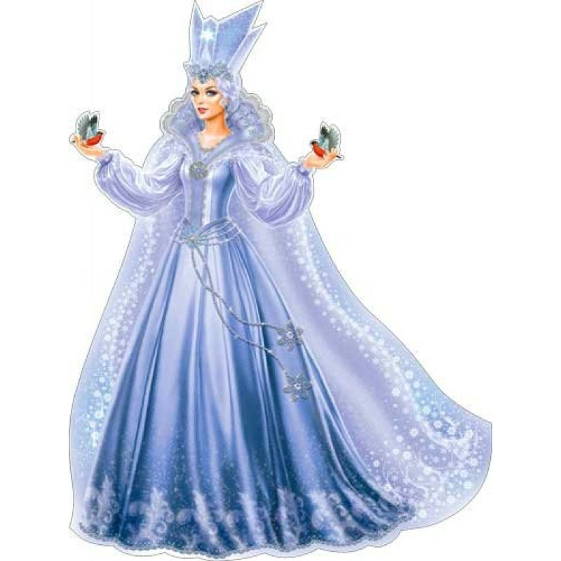
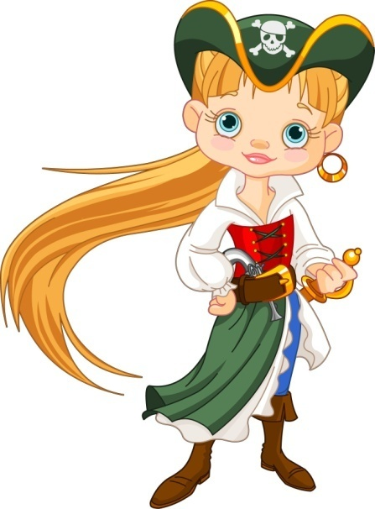
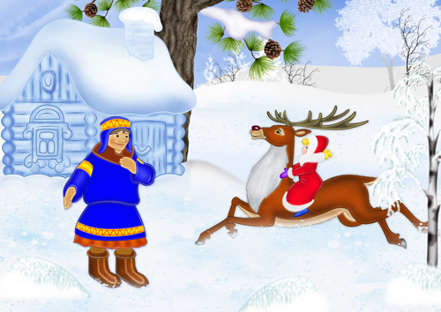
Кто подарил Герде Северного оленя?
Снежная
Королева
Разбойница
Финка

Slide 5
В какой северной стране побывала Герда,
разыскивая Кая?
Лапландия
Норвегия
Швеция

Slide 6
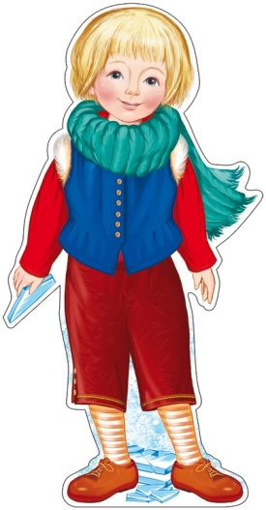
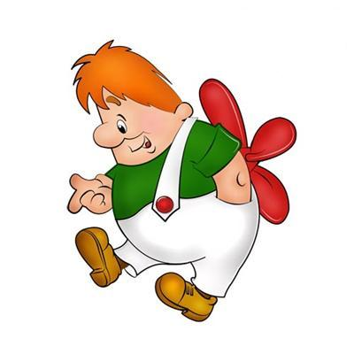

Как звали мальчика
с ледяным сердцем?
Карлсон
Петя
Кай

Slide 7
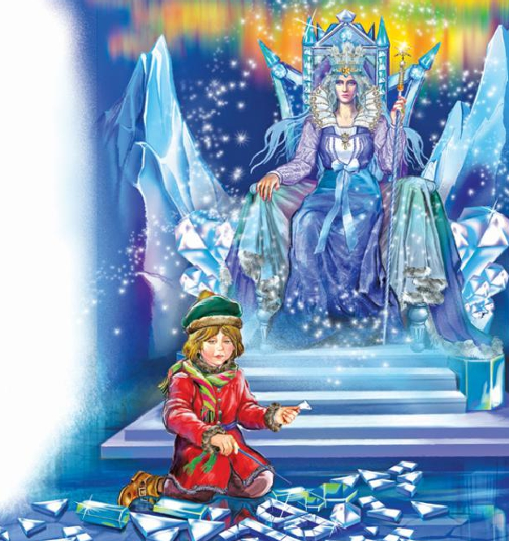
Из какого материала Кай складывал слово «вечность» во дворце снежной королевы?
Стёклышки
Льдинки
Снежинки

Slide 8

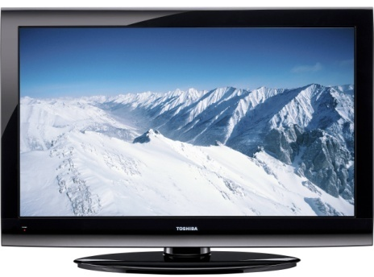
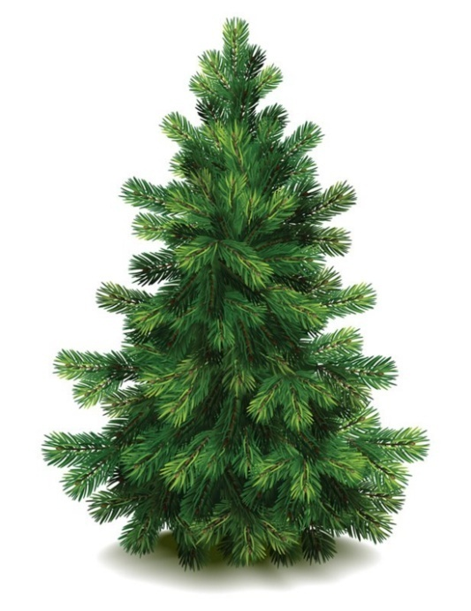
Что, по мнению почтальона Печкина является главным украшением новогоднего стола?
Ёлка
Торт
Телевизор

Slide 9
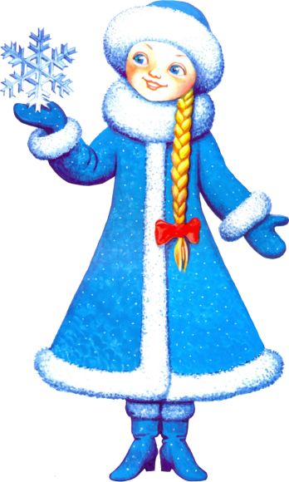
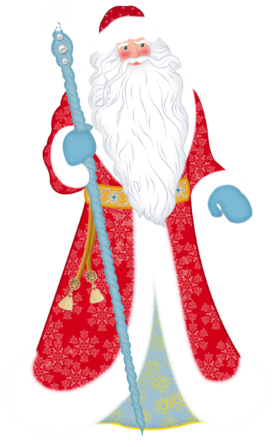
Кого зовет заяц в новогоднем выпуске «Ну погоди»?
Снегурочку
Новый год
Деда Мороза

Slide 10
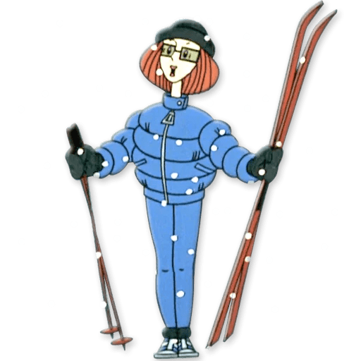
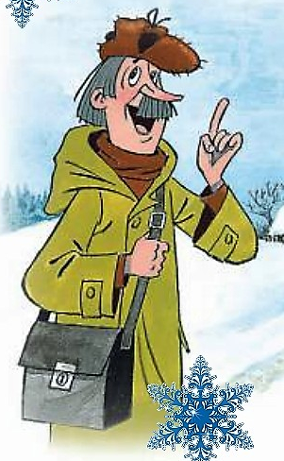
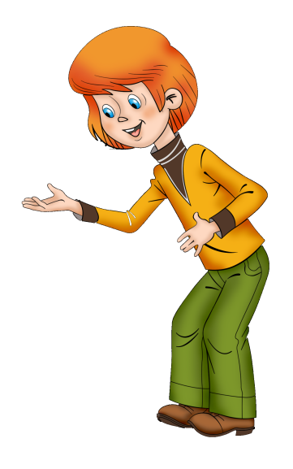
Кто из героев
«Зима в Простоквашино»
пел на новогоднем концерте?
Печкин
Дядя Фёдор
Мама

Slide 11
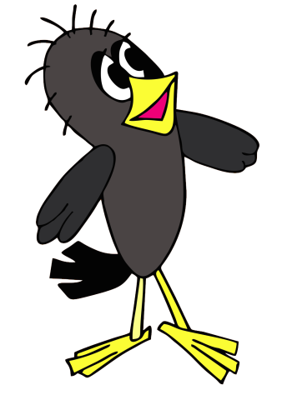
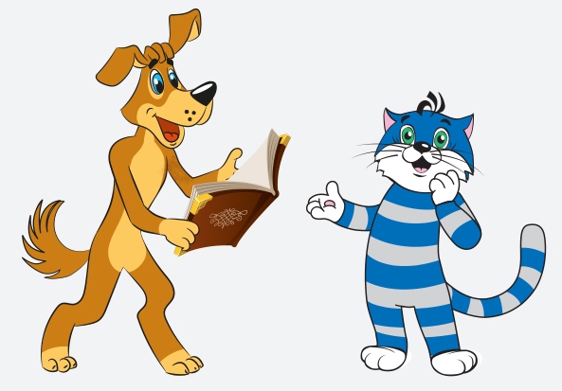
Кого Дядя Федор
забрал на зиму в город?
Галчонка
Шарика
Матроскина

Slide 12
Какой месяц в сказке «12 месяцев» подарил падчерице подснежники?
Апрель
Март
Февраль

Slide 13
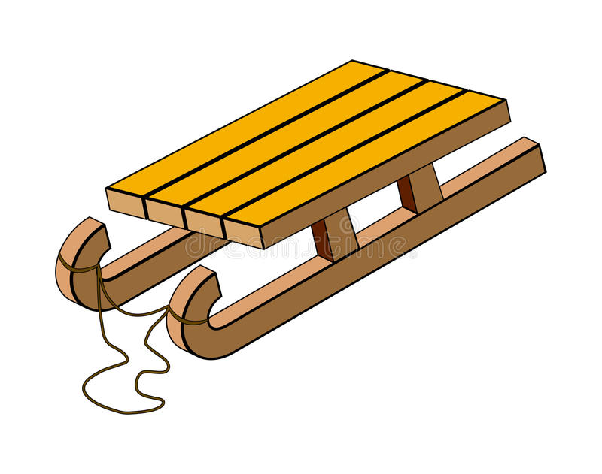


Как добралась мама
в деревню «Простоквашино» ?
На санках
На лыжах
На машине

Slide 14
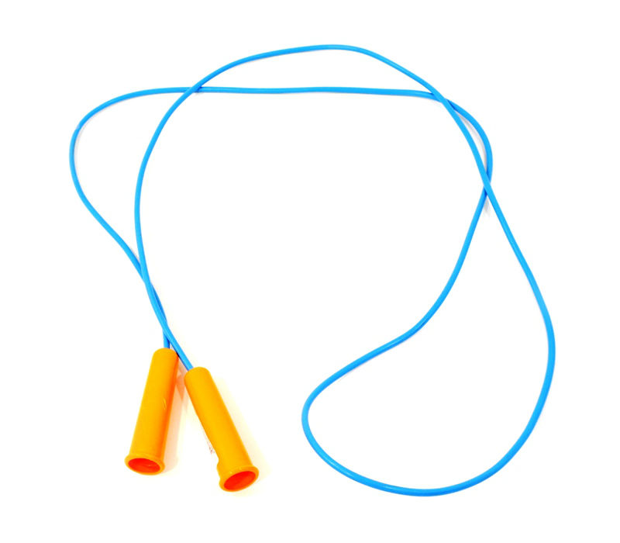
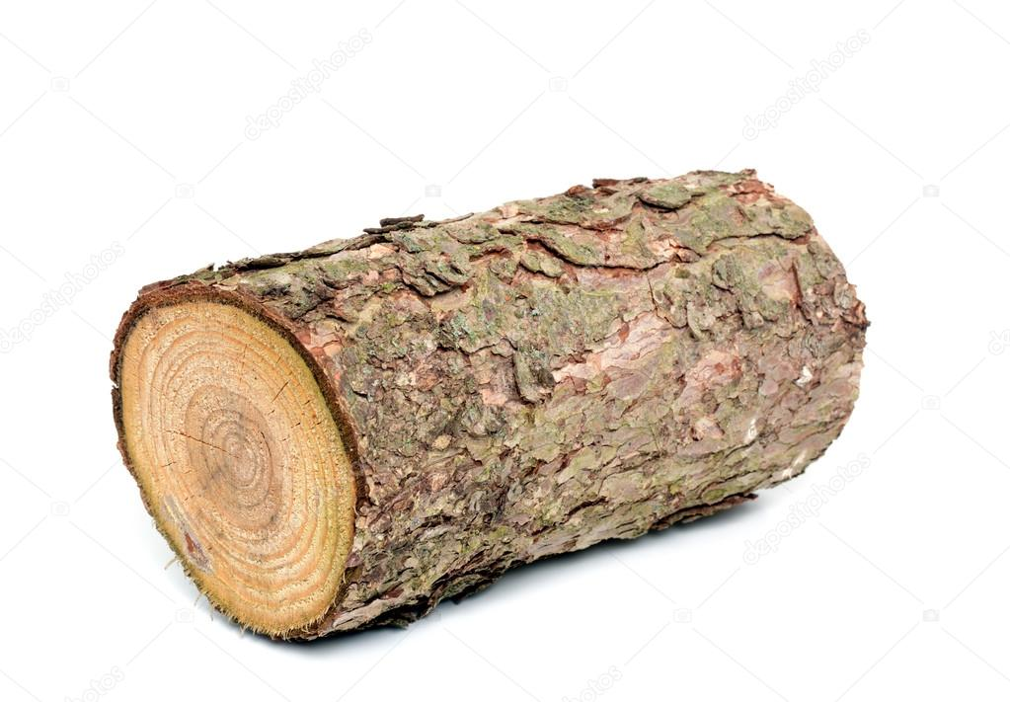

Снегурочка с подругами в сказке прыгала через…
Скакалку
Костёр
Бревно

Slide 15
https://s1.1zoom.ru/big3/873/Winter_Houses_Snow_Snowflakes_Spruce_Snowmen_537081_4961x3508.jpg фон презентации
https://god-byka.ru/viktoriny-na-novyj-god-byka-2021.html
С новым годом!
Удачи всем и творческих успехов.

